Slide 1
Roolipelidemo OpenGL:llä
Teemu Turku
Notes:
Pidän tänää tän viimeisen seminaarin miu opparista, jonka aiheena on Roolipelidemo OpenGL:llä.

Slide 2
Aikataulu
Viimeinen seminaari nyt
Valmistuminen joulukuussa
Aikataulussa pysytty
Notes:
Rupesin työstää tätä opparia syyskuussa, eli aika pienellä aikavälillä piti toteuttaa tää. Projekti valmistui n. viikko sitten.

Slide 3
Aihe
3-ulotteinen roolipeli
OpenGL alustana oppimiskokemuksen takia
Työssä perehdytään pelimoottorin kasaamiseen
Tavoitteena toteuttaa pelidemo, jossa pystyy liikuttamaan pelaajahahmoa
Pelidemo sisältää mallien lataamisen ja piirtämisen, äänentoiston sekä käyttäjän syötteen hallinnan
Notes:
Aiheena oli toteuttaa OpenGL:llä kolmiulotteine roolipeli ps1 jrpg tyylillä (FF7, Chrono cross). Tavoitteena oli tehdä yks kenttä mis pystyy liikuttelemaa omaa pelihahmoa ja juttelemaa kentällä olevien tyyppien kanssa ja interaktaamaan kentäl olevien esineiden kans. Täs valmiis projektis on toteutettu 3dmallien lataus ja renderöinti, yksinkertaset colliderit, äänentoisto, syötteen hallinta ja event systeemi joka mahdollistaa interaktauksen kentällä.

Slide 4
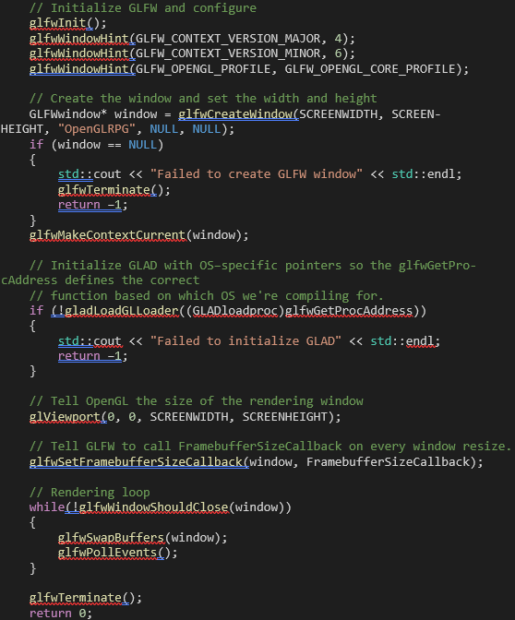
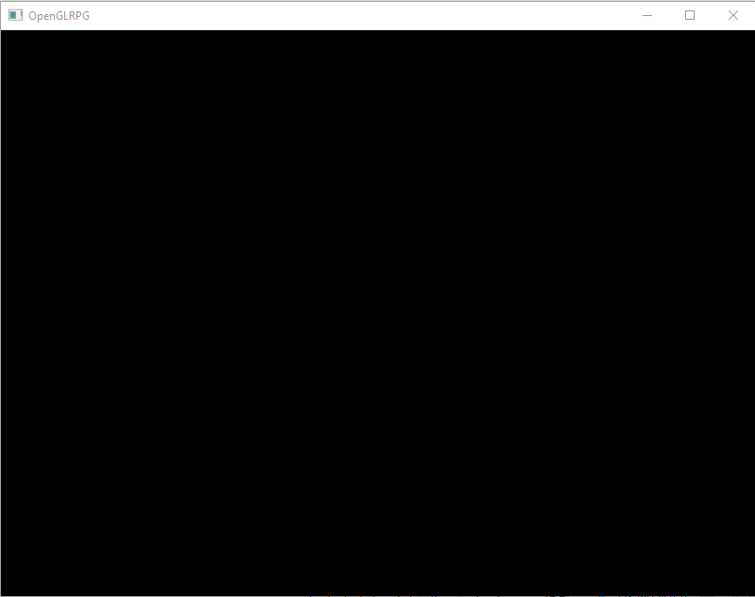
Ikkunan luonti
GL Frame Work (GLFW)
Notes:
Sit mie kerron vähä ite täst projektista, mistä tää projekti koostuu. Kaikki alkaa täst ikkunan luomisesta, et saahaa OpenGL kontekstin ikkuna auki. Siin näkyy mahdollisimman yksinkertane ikkunan luonti glfwllä. Ekan glfw alustetaa ja sille kerrotaa mitä opengl versioo käytetää ja kerrotaa et halutaa käyttää core profilee. Sit luodaa ite ikkuna glfwCreateWindowlla, tsekataan onks tapahtunu virhe, jos on ni siit ilmotetaa ja suljetaa glfw. Jos ei oo virhettä ni alustetaa glad eli OpenGL Load Generator. Koska opengl ajurit tarvii tiedon noist opengl funktioiden sijainnist muistissa ni toi glad hoitaa sen automaattisesti. Muute pitäs joka opengl funktiokutsus tehä se it. Sit siel kerrotaa ton ikkunan koko opengllle ja mennää pelilooppiin.

Slide 5
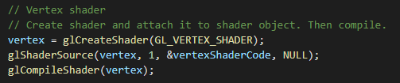
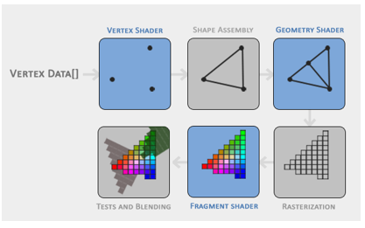
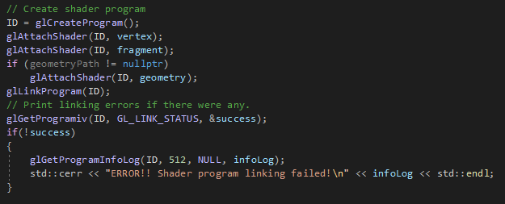
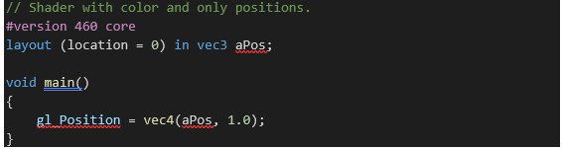
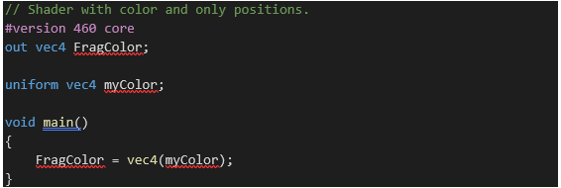
Varjostinohjelma
OpenGL Shading Language (GLSL)
Verteksivarjostin
Pikselivarjostin
Notes:
Sit tarvitaan varjostinohjelma jos halutaa piirtää jotai ruudulle. Varjostinohjelmat käyttää GLSL kieltä joka on hyvi samankaltane ku C ohjelmointikieli. Kuvas näkyy opengln piirtoprosessi, ekana verteksidata(positionit, tekstuurikoordinaatit ja normaalit) viiään tonne opengllle. Se menee ekana tonne verteksivarjostimee mis opengl määrittelee ne pisteiden sijainnit. Sen jälkee pisteist muodostetaa kuviot. Sit siitä data siirtyy geometriavarjostimelle. Geometriavarjostinta ei oo pakko toteuttaa sen avul pystyy viel luomaa lisää vertexei. Sit siit mennä rasterointii, eli opengl määrittelee ne pikselit ruudulla missä toi kuvio on. Sit pikselivarjostimessa värjätään noi pikselit. Tos välissä enneku mennää pikselivarjostimee tapahtuu clipping, eli kuviot ja verteksit jotka ei oo ruudul heivataan pois ni saadaa lisää performanssia. Sit sirpalevarjostimen jälkee tapahtuu viel syvyystesti. Yksinkertane verteksi ja pikselivarjostin. Uniform on globaali muuttuja, helppo muuttaa koodis.

Slide 6
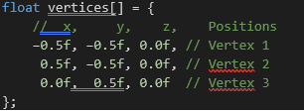
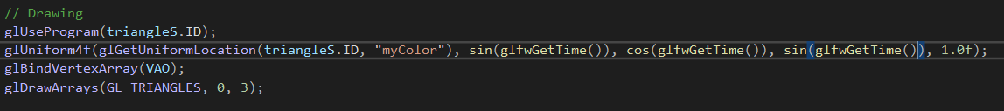
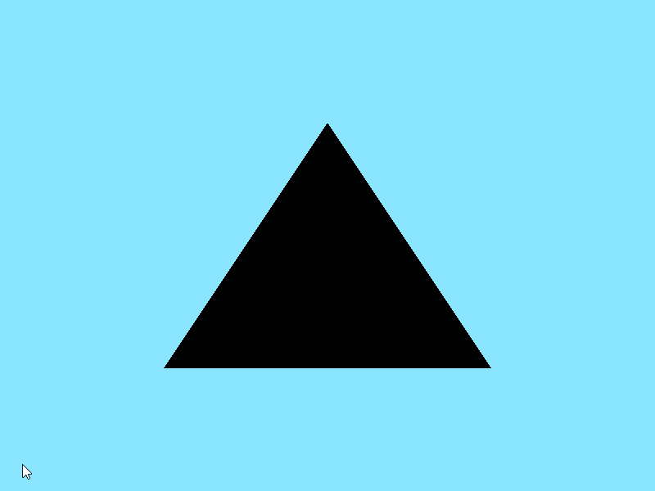
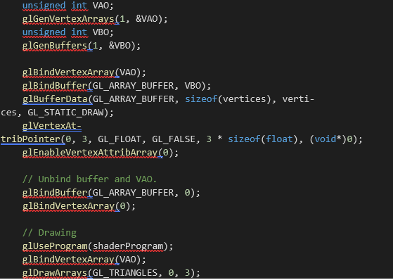
Kolmion piirto ruudulle
Notes:
Sit ku halutaa piirtää kolmio ruudulle, pitää määritellä kolmiolle pisteet. Sit täs näkyy verteksitietojen lähetys openglle. Jokaselle piirrettävälle objektille pitää määritellä Vertex Buffer Object ja Vertex Array Object verteksitietoi varten. Vertex buffer objektin avulla viedää verteksitiedot openglle. Vertex Array Object osottaa VBOhon ja sen avul on mahdollist nopeesti vaihtaa verteksidataa ajon aikana.

Slide 7
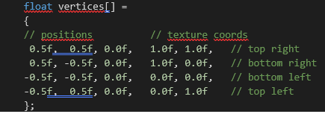
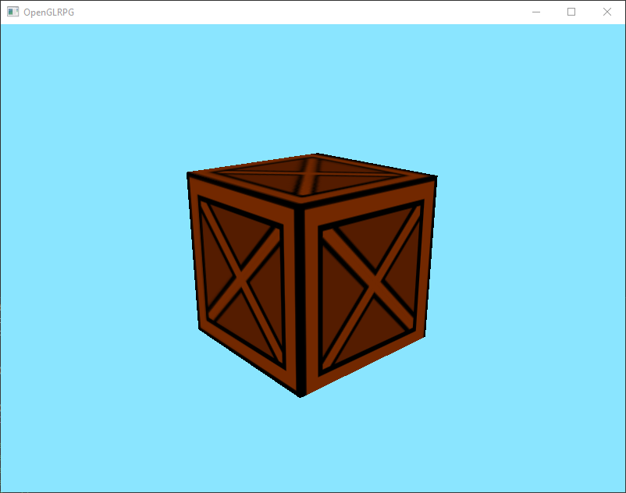
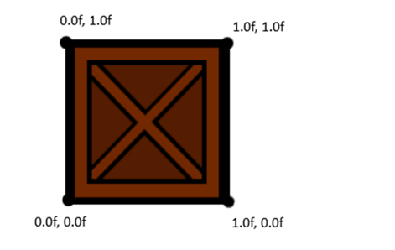
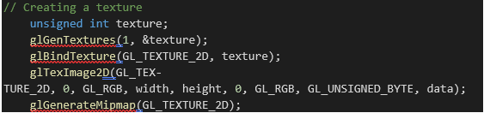
Tekstuurit

Slide 8
Kolmiulotteisuus
Model, View ja Projection –matriisit
Kamera
Model –luokka kolmiulotteisia malleja varten

Slide 9
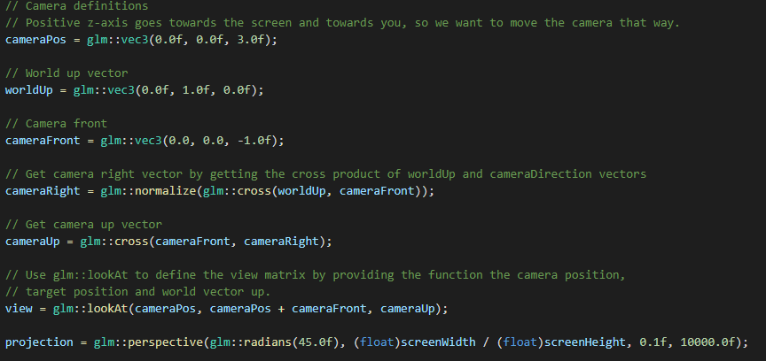
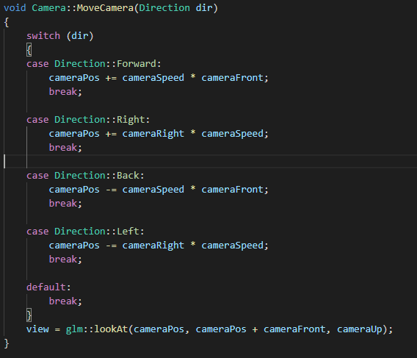
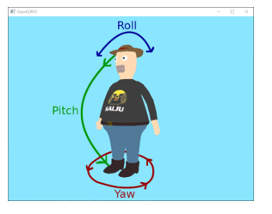
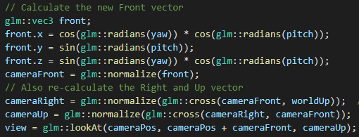
Kamera
Tarvitaan kamerasta eteen, ylös sekä oikealle osoittavat vektorit

Slide 10
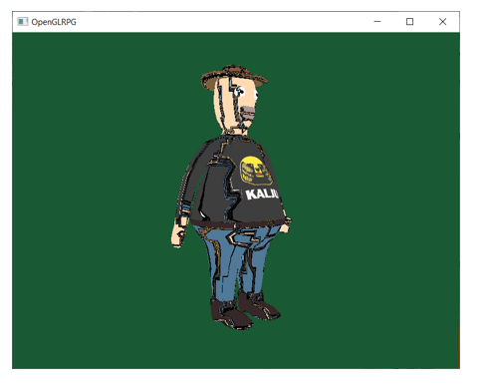
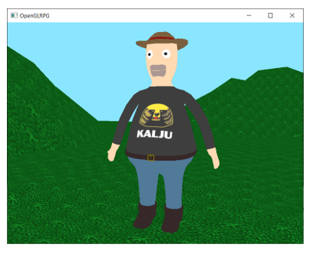
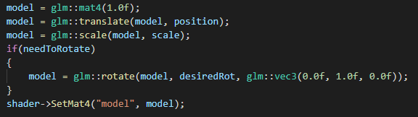
Model –luokka

Slide 11
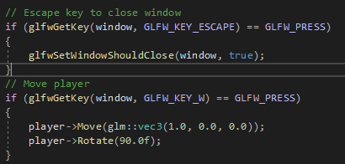
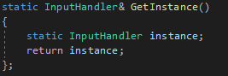
Syötteen hallinta
Notes:
Singleton malli.

Slide 12
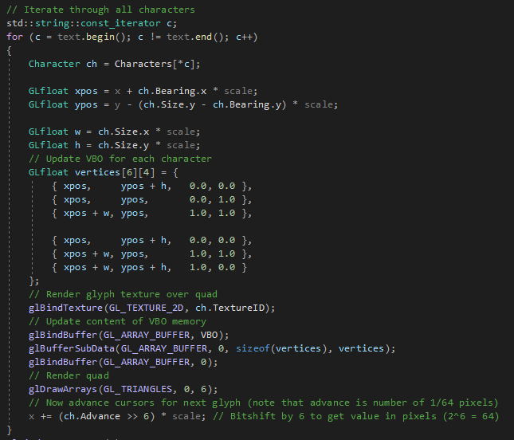
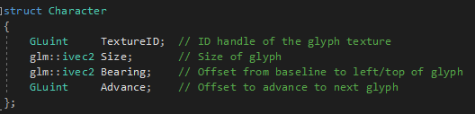
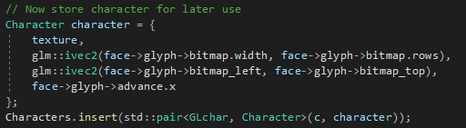
Tekstin renderöinti
FreeType

Slide 13
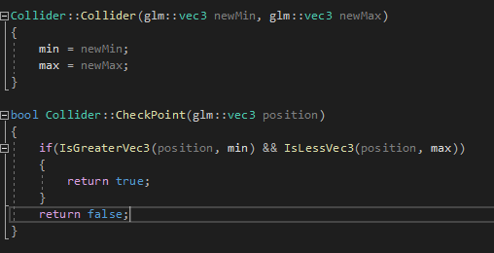
Collider –luokka

Slide 14
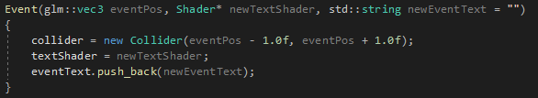
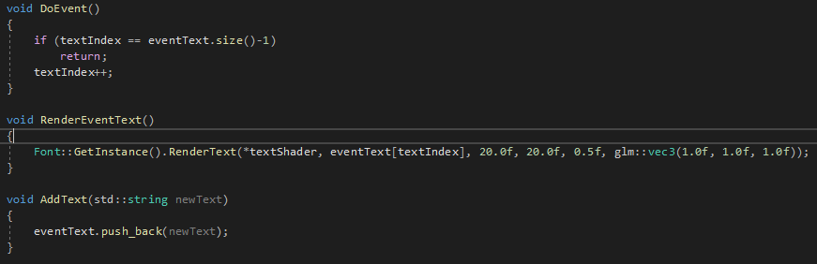
Event –luokka

Slide 15
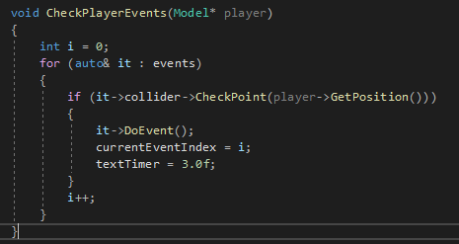
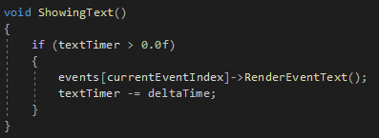
EventHandler –luokka

Slide 16
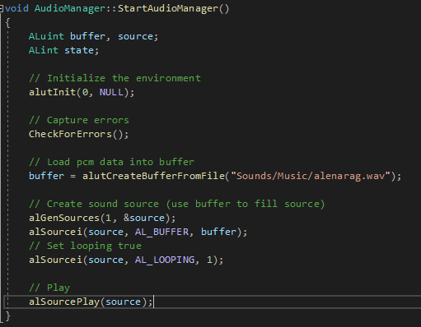
Äänentoisto
OpenAL ja freealut

Slide 17
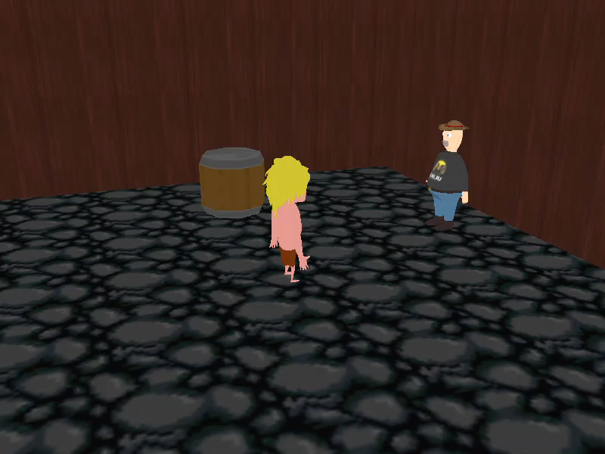

Slide 18
Johtopäätökset ja jatkokehitys
Opinnäytetyön alussa asetetut tavoitteet saavutettiin ja ominaisuudet saatiin toteutettua
Projektia mahdollista jatkokehittää lisäämällä tärkeitä ominaisuuksia (animaatiot, kenttien lataus jne.)
OpenGL soveltuu hyvin pelimoottorin tekoon
Pelimoottorin koodaaminen oli haastavaa, mutta pienetkin saavutukset tuntuivat palkitsevilta

